Slide 1
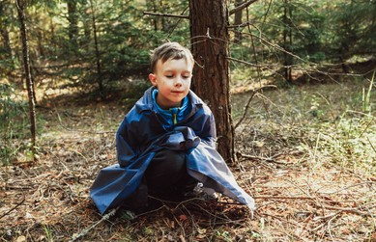
ČE SE IZGUBIM V GOZDU…

Slide 2
Med poletnimi pohajkovanji in raziskovanji se lahko zgodi tudi to, da se izgubimo.
Če se nam to zgodi, moramo ostali pogumni.
Ohraniti moramo mirno kri.
Ne sme nas zagrabiti panika.
Dobro je, da imamo s seboj telefon in pokličemo starše, povežemo pa se tudi z regijskim centrom za obveščanje (112).
https://www.youtube.com/watch?v=kalOuidBbR4

Slide 3
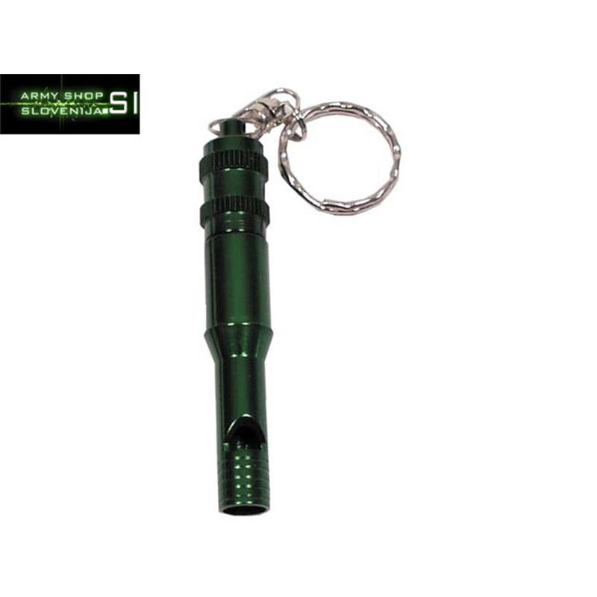
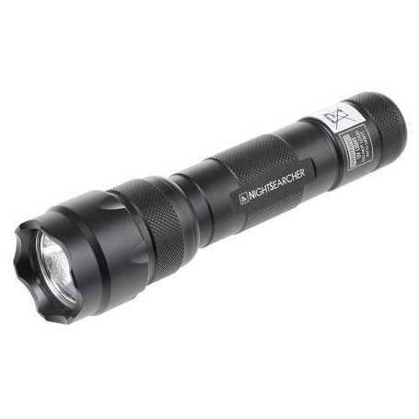
Če se odpravim v gozd
Če se odpravim v gozd, moramo biti primerno opremljeni: imejmo s seboj piščalko, svetliko, telefon.

Slide 4
Izgubil sem se – strah me je
Da me ni strah, si pojem, žvižgam.
Divje živali se običajno umaknejo, saj ne marajo biti v bližini ljudi.
Če slišiš ropot, zaropotaj nazaj. Če je bila žival, bo pobegnila, če pa te kdo išče, te bo našel.

Slide 5
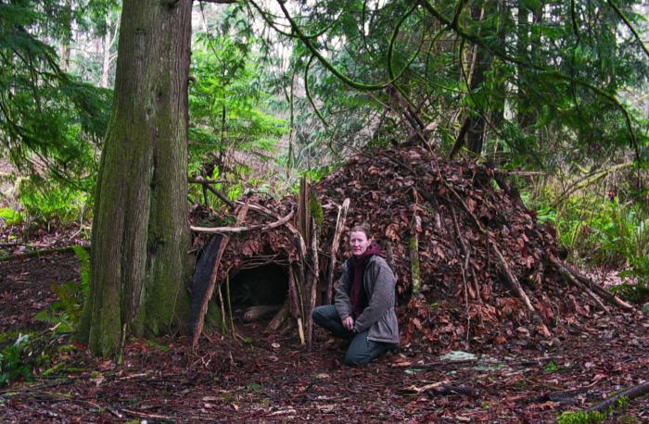
Če si skupaj s prijateljem, je pomembno, da ostaneta skupaj. To je pomembno, da lahko drug drugega ogrejeta.
Ne tavaj okrog. Osebe, ki te iščejo, te bodo tako težko našle.
Paziti moraš, da ne padeš in se še dodatno poškoduješ.
Poskrbi, da te ne zebe. Če imaš več oblačil, si pokrij vso kožo, lahko tudi glavo, saj skozi glavo izgubimo veliko toplote.
Poišči si zavetje pred dežjem in vetrom – vendar naj to ne bo skrivališče.
Pusti za seboj kakšen znak (npr. kakšen robček, papirček…).

Slide 6
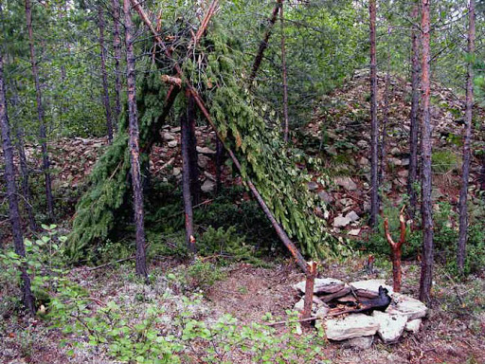

Slide 7
Napiši SOS na tla iz paličic ali kamnov – če je le mogoče nekje na odprtem (npr. jasa). Če te bodo iskali s helikopterjem, te bodo tako lažje našli.
Nikar ne leži na golih tleh – tako boš izgubi preveč toplote.
Pripravi si ležišče iz vej, mahu, listja.
Ne jej hrane, ki jo ne poznaš. Nekateri gozdni plodovi so tudi strupeni.
Ne približuj se velikim rekam ali jezerom, da ne padeš noter.
Če se moraš odžejati, ti pride prav tudi rosa na listih.

